Slide 1
Ricerca quantitativa e ricerca qualitativa
Cap. 2

Slide 2
Esempio di ricerca quantitativa
«Crime in the Making» (1993)
Analisi secondaria di dati di Sampson and Laub
Oggetto di ricerca:
Il comportamento deviante
in una prospettiva di ciclo di vita

Slide 3
Analisi secondaria di dati statistici
(nelle cantine di Harvard, Sampson & Laub ritrovano 60 scatoloni,
contenenti una ricerca longitudinale dei coniugi Glueck, condotta per 24 anni, dal 1939 al 1963)
PARADIGMA NEOPOSITIVISTA
METODO QUANTITATIVO
LOGICA DEDUTTIVA: DALLA TEORIA SI FORMULANO IPOTESI DA VERICARE EMPIRICAMENTE

Slide 4
METODO QUANTITATIVO
IPOTESI
GAP

Slide 5
GAP
Studi sociologici precedenti si sono concentrati sull’adolescenza, trascurando l’infanzia e l’età adulta. Occorre sviluppare studi diacronici (longitudinali), monitorando i cambiamenti delle persone in relazione agli eventi,
in una prospettiva di ciclo di vita

Slide 6
Gli studi sul comportamento criminale in una prospettiva di ciclo di vita hanno mostrato
conferme di due tesi contrapposte
Tesi 2
Tesi del cambiamento del comportamento deviante nel corso della vita
«i bambini antisociali, non diventano necessariamente degli adulti antisociali»
Tesi 1
Tesi della stabilità del comportamento deviante nel corso della vita
Il comportamento deviante ha origine in una serie di comportamenti antisociali che si formerebbero durante l’infanzia
IPOTESI
Per spiegare la contraddizione, Sampson & Laub introducono una variabile interveniente: «il controllo sociale informale».
Il comportamento deviante può essere determinato dai legami informali che si creano in famiglia, gruppo dei pari, lavoro, ecc.)

Slide 7
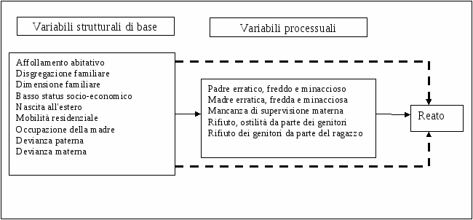
Modello teorico dell’influenza delle variabili «strutturali di base» e delle variabili «strutturali» sul comportamento deviante
(Samposn & Laub, 1993, cit. in Corbetta, 2014)

Slide 8
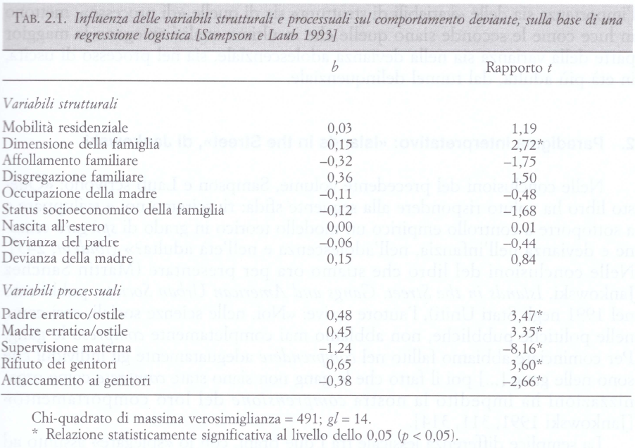
Influenza delle variabili strutturali e processuali sul comportamento deviante, regressione logistica (Sampson & Laub, 1993, cit in Corbetta, 2014)

Slide 9
RITORNO ALLA TEORIA
«Teoria integrata dei controlli sociali informali»
Formulazione ipotesi
Disegno della ricerca
Rilevazione dati
Analisi dei dati e interpretazione dei risultati
Teoria

Slide 10
Esempio di ricerca qualitativa
«Islands in the Street. Gang and American Urban Society» (1991)
di M.S. Jankowski
Oggetto di ricerca:
Studio comparato di gang di diversa etnia, dimensione e città (Los Angeles, New York, Boston)

Slide 11
Osservazione partecipante delle gang devianti
Ricerca condotta per 10 anni su 37 gang
PARADIGMA INTERPRETATIVISTA
METODO QUALITATITVO
LOGICA INDUTTIVA: DALLA RICERCA EMPIRICA SI SCOPRE LA «TEORIA»

Slide 12
TEORIA E IPOTESI
Non si effettua un’analisi sistematica della letteratura per formulare ipotesi da verificare attraverso la ricerca empirica.
Si procede secondo una logica induttiva, che inverte il ruolo della teoria e della ricerca.
Evitando condizionamenti dalla letteratura precedente, il ricercatore formula proprie tesi sulla base dei risultati ottenuti dalla ricerca

Slide 13
TEORIA E IPOTESI
Jankowski considera l’azione di diventare membro di una gang come il prodotto di una scelta razionale.
La gang sviluppa un ordine sociale alternativo e rappresenta per l’individuo una risposta organizzativa al problema dell’allocazione di risorse scarse

Slide 14
IDEALTIPI
INDIVIDUO E RAPPORTO CON LA GANG
Carattere «individualistico e ribelle»
GANG COME ORGANIZZAZIONE
Sistema sociale quasi-privato e quasi-segreto, struttura di leadership, ruoli definiti, incentivi e sanzioni per ottenere obbedienza
GANG E RAPPORTO CON LA COMUNITÀ
Integrazione della gang nella comunità come determinante della sopravvivenza di lungo periodo per la gang

Slide 15
DOMANDA DI RICERCA:
Chi entra in una gang e perché?
DISEGNO DELLA RICERCA
Durata dello studio: 10 anni
Tecnica: osservazione partecipante (osservazioni pianificate in gang diverse per città, etnia e dimensione)
Raccolta dei dati: appunti del ricercatore nel corso dell’osservazione; resoconti giornalieri e settimanali; rare registrazioni di conversazioni
Analisi dei dati

Slide 16
INTERPRETAZIONE DEI DATI
Rifiuta le 4 tesi precedenti che spiegherebbero il motivo per cui un adolescente entra in una gang: a) perchè proviene da una famiglia disgregata, con padre assente;
b) perchè la gang rappresenta un sostituto della famiglia;
c) perchè rifiutati dalla scuola e dal mondo del lavoro;
d) per imitazione di altri nel gruppo dei pari
Jankowski afferma: «Io non ho trovato conferme empiriche per queste proposizioni (…) quello che ho trovato è che gli individui che vivono nei quartieri a basso reddito entrano nella gang per varie ragioni, ma tutte basate sul calcolo di ciò che è meglio per loro in quel determinato momento» (Jankowski 1991, pag. 40, cit. in Corbetta 2014)

Slide 17
Jankowski individua 6 motivazioni
alla base dell’adesione ad un gang:
Incentivi materiali
Divertimento
Rifugio e nascondiglio
Protezione fisica
Luogo di resistenza
Impegno comunitario
«sono entrato perchè la gang è qua da un sacco di tempo, ed anche se il suo nome è diverso, un casino di ragazzi del quartiere ne hanno fatto parte negli anni, incluso mio padre. La gang ha aiutato il quartiere proteggendolo dagli estranei e la gente qui deve molto alla gang (…) sento come mio dovere verso la comunità dedicarvi parte del mio tempo»
(Dolan, 16 anni, gang irlandese di New York, p. Jankowski 1991, 47, cit. in Corbetta 2014)

Slide 18
Dibattito altalentante tra metodo qualitativo e quantitativo
1920/30, entrambi i metodi sono accreditati e forniscono contributi di valore (es. la scuola di Chicago, nel campo della ricerca qualitativa);
Dagli anni 40 ai metà 60, domina la ricerca quantitativa
Anni 60, autori come Goffman, Blumer, Glaser & Strauss, Schutz rilanciano il ruolo della ricerca qualitativa
Dagli anni 80, la ricerca qualitativa riacquista spazio e credibilità
Tra la seconda metà degli anni 90, il Web appare come una nuova arena sociale, in cui e con cui fare ricerca sociale
Dagli anni Duemila, si affermano i «metodi digitali». In prima istanza, come metodi virtuali, che prevedono l’adattamento di tecniche di ricerca tradizionali nel setting online (es. web survey, osservazioni di comunità digitali, interviste online, focus group online, ecc.).
In una seconda fase, si sviluppano i metodi digitali, che, al contrario, adattano la ricerca sociale ai metodi che Internet e le sue strutture (es. social media) usano per raccogliere e classificare i dati degli attori sociali che li utilizzano. Tag, link, hashtag e i metodi di catalogazione dei media digitali diventano un modello che orienta la ricerca sociale. Rogers e altri colleghi membri della Digital methods Inititive di Amsterdam hanno sviluppato molti tools, ispirandosi ai processi di analisi e organizzazione dei dati di media come Google, Instagram, Twitter, Facebook
https://wiki.digitalmethods.net/Dmi/ToolDatabase

Slide 19
RICERCA QUANTITATIVA vs. QUALITATIVA
Impostazione della ricerca
Quantitativa | Qualitativa
La teoria precede l’osservazione | Teoria e ricerca sono in relazione circolare, aperta
Operativizzazione dei concetti (trasformazione dei concetti in variabili empiricamente osservabili) | Concetti orientativi (sensitizing concept di Blumer)
Ammissibile una manipolazione controllata | Approccio naturalistico
Osservatore neutrale | Osservatore empatico (vedere la realtà “con gli occhi dei soggetti studiati”, ma problema oggettività)
Soggetto studiato passivo | Soggetto studiato attivo

Slide 20
RICERCA QUANTITATIVA vs. QUALITATIVA
Rilevazione/Disegno della ricerca

Slide 21
RICERCA QUANTITATIVA vs. QUALITATIVA
Analisi dei dati

Slide 22
RICERCA QUANTITATIVA vs. QUALITATIVA
Risultati

Slide 23
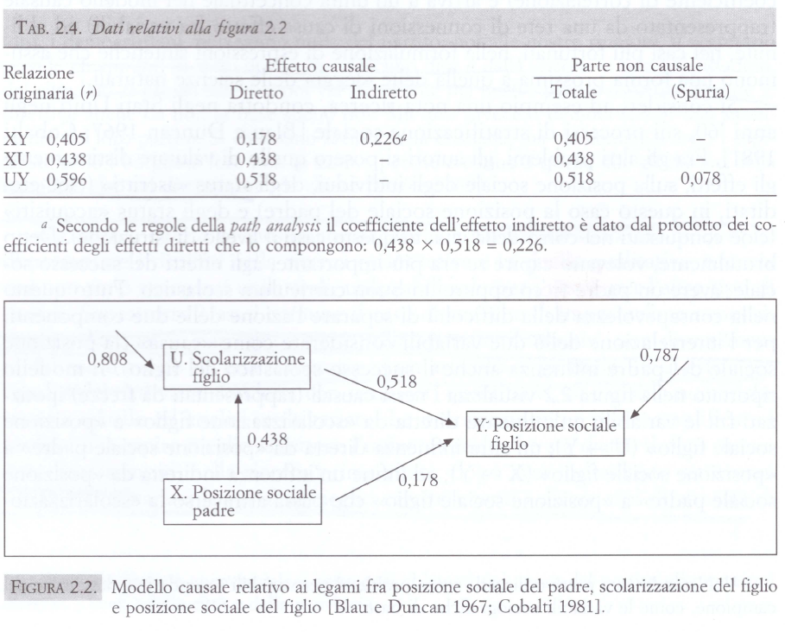
Risultati di una ricerca quantitativa sulla stratificazione sociale:
Relazione tra variabili di tipo «ascritto» e «acquisito»

Slide 24
Risultati di 2 ricerche qualitative sul diabete:
tipi ideali di persone con diabete
Copers
Hanno modificato il tempo o la quantità delle loro iniezioni e i pasti per preservare piuttosto che ridurre la loro vita lavorativa e sociale
Normalisers
accettano i loro sintomi e apportano lievi modifiche alle routine e alle attività
Worriers/
agonisers
sono i più propensi a considerarsi malati e a preoccuparsi del loro diabete
Kelleher, 1988
Maclean, 1991
Strettamente aderenti
Moderata-mente flessibili
Molto flessibili
Non aderenti

